Slide 1
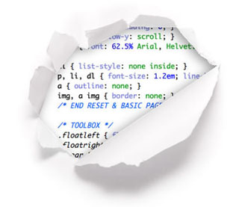
Prof. Jefferson S. Silva
INSTITUTO FEDERAL DE EDUCAÇÃO, CIÊNCIA E TECNOLOGIA DO PIAUÍ
CAMPUS TERESINA ZONA SUL
LICENCIATURA PLENA EM INFORMÁTICA
Introdução a Programação Web

Slide 2
Introdução a HTML
Objetivo
Links
Tabelas
Notes:
Metodologia que a gente utilizou para resolver nosso problema
O refinamento dos resultados encontrados

Slide 3
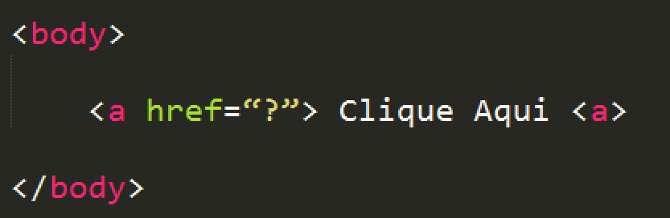
Links
Tag <a> anchor (âncora)
Podemos referenciar recursos internos ou externos

Slide 4
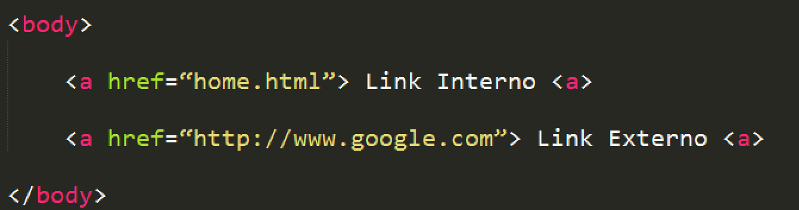
Links
Links internos e externos

Slide 5
Links
Criar as páginas empresa e contato e testar o código abaixo.
Alterar o título de cada página;
Colocar <h1> com o nome da página;
Colocar um conteúdo fictício.
Exemplos de conteúdo http://br.lipsum.com/

Slide 6
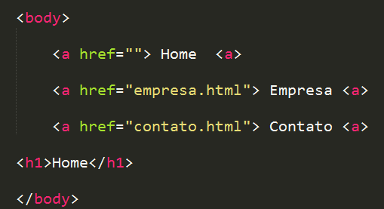
Projeto.html

Slide 7
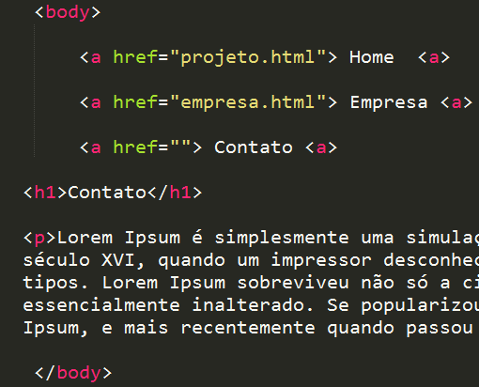
Contato.html

Slide 8
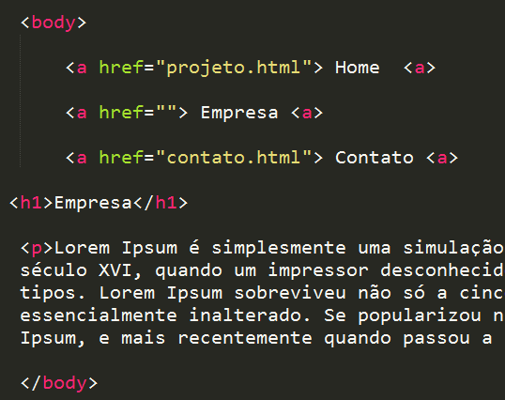
Empresa.html

Slide 9
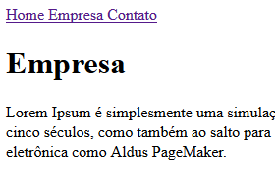
Links

Slide 10
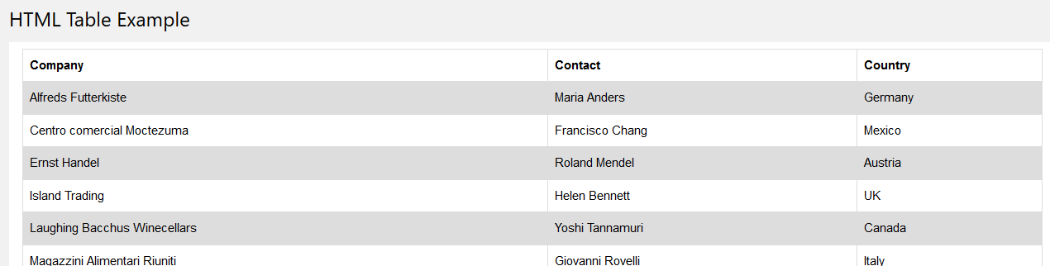
Tabelas

Slide 11
Tabelas
Exibição tabular de informações;
Bastante utilizadas em sites e sistemas;
Tag <table>
<tr> Table Row - Linhas da tabela
<td> Table Data – Dados da Tabela

Slide 12
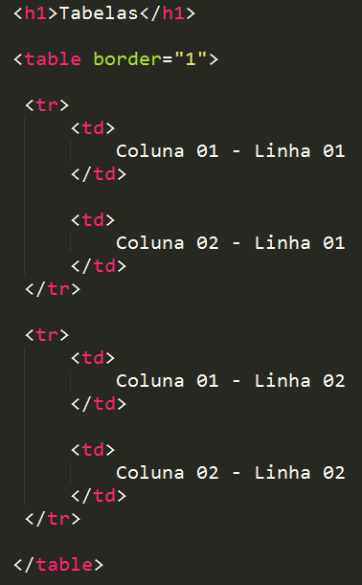
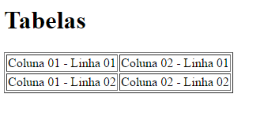
Tabelas
Criar a página tabela.html e testar o seguinte código:

Slide 13
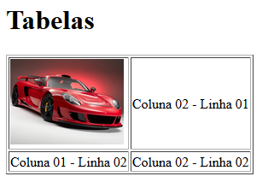
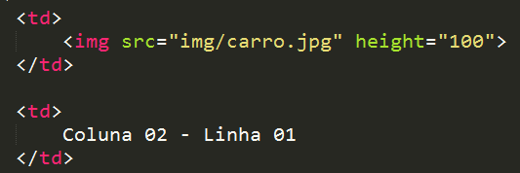
Tabelas
Imagens dentro das células

Slide 14
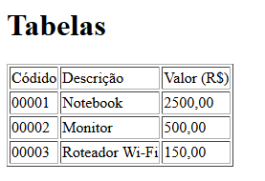
Tabelas
Listagens

Slide 15
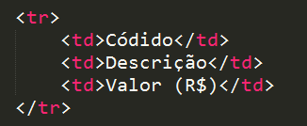
Tabelas
Listagens
Determinar a primeira <tr> como o cabeçalho com suas respectivas <td>.

Slide 16
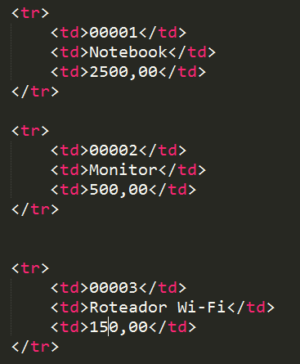
Tabelas
E para cada item criar uma nova <tr> e suas <td>

Slide 17
Tabelas
Resultado

Slide 18
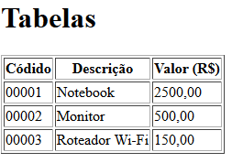
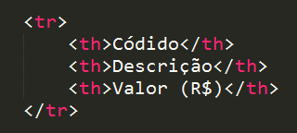
Tabelas
Tag <th> Table Head
Definir que aquela td será o cabeçalho da tabela (ênfase).
Faça essa alteração na primeira <tr> da tabela e teste o resultado.

Slide 19


Tabelas
Atributo width (largura)
Width=“400”
400 pxls
Width=“50%”
50% da tela

Slide 20
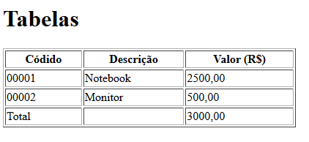
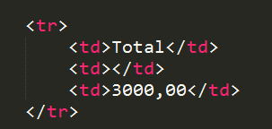
Tabelas
<td> Propriedade colspan (mesclar célula)
Observe a tabela:
?

Slide 21
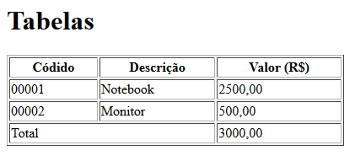
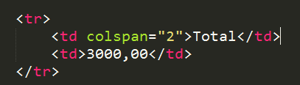
Tabelas
<td> Propriedade colspan

Slide 22
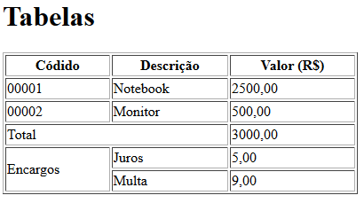
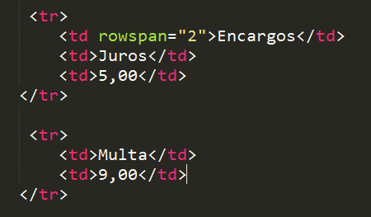
Tabelas
<tr> Propriedade rowspan

Slide 23
Desafio
Demonstrar o uso do atributo "target" (blank,parent,etc) da tag <a>
Da tag <table>, demonstrar o uso dos atributos
Cellpadding
Cellspacing
bgcolor

Slide 24
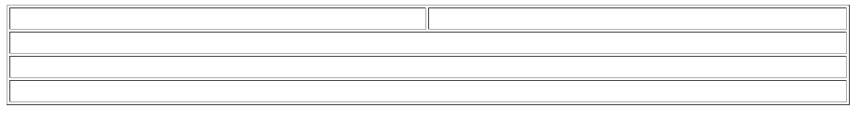
Desafio
Criar uma tabela com a seguinte estrutura.

